Slide 1
Hankens svenskspråkiga program
Namn
Datum

Slide 2
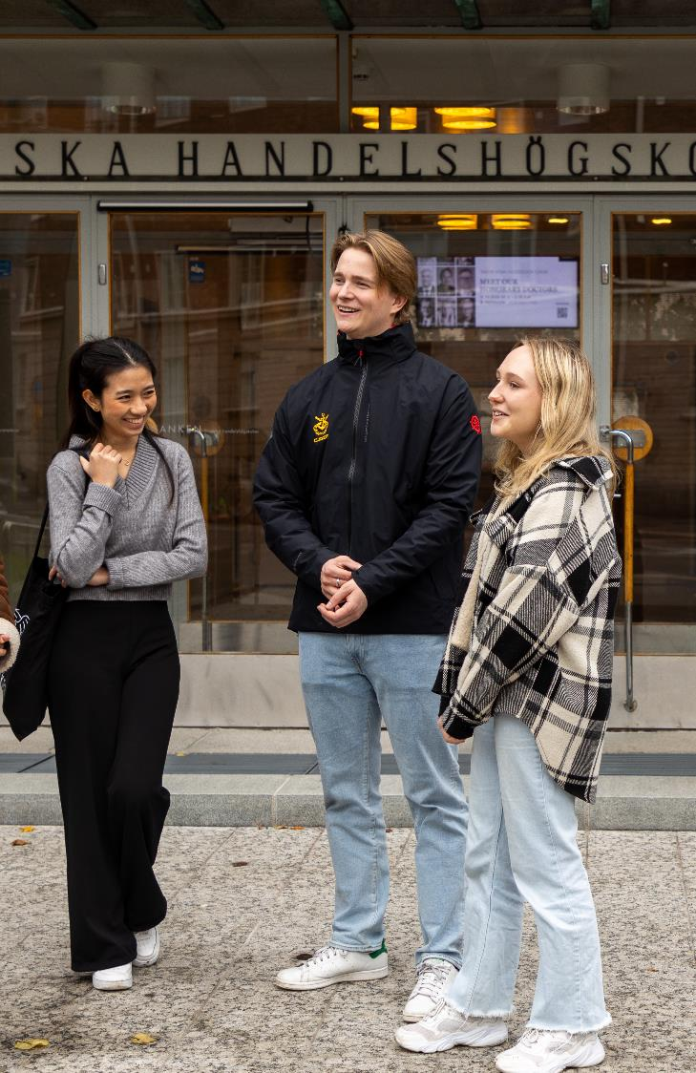
innehåll
Den här PowerPoint-presentationen kan användas vid studentrekrytering för elever i andra stadiet eller för studenter vid andra universitet. Vänligen använd de sidorna du behöver och ta bort resten dvs. om du presenterar kandidatutbildningen, göm magistersidorna. Fyll i information om vem du är och vad agendan är.
OBS! Ändra inte på informationen som finns om Hanken eller Hankens utbildningar.
Innehåll:
Introduktionssidor
Information om Hanken
Våra program och examina
Den svenskspråkiga kandidatlinjen
Den engelskspråkiga kandidatlinjen (på engelska)
Magisterprogrammet på svenska

Slide 3
INTRODUKTIONSSIDOR

Slide 4
VEM ÄR JAG?
Namn
Huvudämne
Biämne
Årskurs
Om mig
Före Hanken gick jag i x gymnasiet/ yrkesskola och blev färdig ...
Jag är aktiv i studentkåren/föreningen på följande sätt
Jag jobbar på
Annat?
En bild på dig →

Slide 5

Dagens AGENDA
Välj här en kort översikt
T.ex. Kort om Hanken
Unika drag för Hanken
Osv.

Slide 6
HANKEN, SVENSKA HANDELSHÖGSKOLAN

Slide 7

HANKEN
Hanken är den enda fristående handelshögskolan i Finland och en av de äldsta handelshögskolorna i Norden
Vi fokuserar all utbildning och forskning uteslutande på ekonomi
En högt rankad, uppskattad och internationell handelshögskola
Trippelackrediterad: EQUIS, AACSB & AMBA
Topp 1 % av handelshögskolor i världen
2 815 studenter (2024)
2 690 kandidat- och magisterstuderande
125 doktorander
20 % på campus i Vasa
Om du söker till kandidatprogrammet har du automatiskt rätt att fortsätta till magisterprogrammet vid Hanken
Medlem i ENGAGE.EU-universitetsalliansen tillsammans med 8 andra universitet + 1 associerat universitet

Slide 8
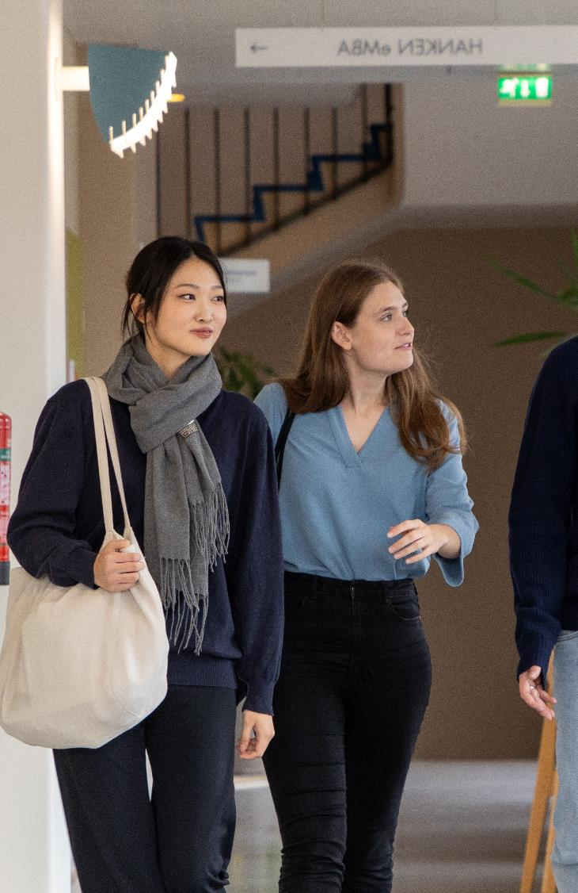
HANKEN – UNIKA DRAG
Hanken #1 bland universiteten i Finland när det gäller utexaminerades nöjdhet med magisterstudierna (2023)
Alla studenter i kandidatprogrammet ska åka på utbyte eller göra utlandspraktik som en del av sin examen!
Start-up-verksamhet i Hanken Business Lab
En startup-inkubator som erbjuder tillväxtinriktade stödtjänster till sina startups och entreprenörer genom mentorskap, workshops och gemenskapsbyggande aktiviteter
35+ kurser vid Hanken har en integrerad hållbarhetskomponent
Satsningar på studenternas välmående
Hankens stödtjänster är en viktig del av studenternas vardag: studievägledning, studiepsykolog och psykoterapi

Slide 9
HANKEN – unika drag
Hanken är en liten handelshögskola, vilket innebär att känslan av gemenskap och tillhörighet är unik.
Våra alumngemenskap är stark och Hankens alumner vill engagera sig i verksamheten
Nära koppling till näringslivet
Näringslivet återspeglas även i undervisningen: våra partnerföretag deltar till exempel genom verkliga case, gästföreläsningar, företagsbesök med mer.
Över 40 % av forskarna på tenure track är internationella
Institutionen för HUMLOG (i samarbete med Försvarshögskolan) är världsledande inom humanitär logistik och samarbetar nära med FN och internationella organisationer

Slide 10

NYLIGEN UPPNÅDDA RESULTAT
Utbildning
Financial Times Masters in Management-rankning: #60 globalt och #3 i Norden (2025)
Rekordmånga ansökningar på alla nivåer under 2025.
Bachelor in Businessprogrammet (på engelska): Högsta antalet ansökningar i Finland 2025
Hanken är rankad #1 bland finska universitet när det gäller studenternas nöjdhet med sina magisterstudier (2023)
Markant ökning av internationella studenter: från 6,5 % av kandidat- och magisterstudenterna 2022 till 11,0 % 2024

Slide 11

MÅNGSIDIG UTBILDNING
Den högklassiga utbildningen från Hanken ger dig relevanta och nyttiga redskap för att kunna verka i en föränderlig värld
Du kan välja mellan mer matematiska ämnen, mer humanistiska ämnen eller också kreativa ämnen
Digitala lösningar, AI, Informationsbehandling och kodning är en viktig del av Hankens kursutbud
Färdigheter som kan anpassas till dig som ledare, anställd eller egenföretagare
Hanken värderar språkkunskaper högt och erbjuder ett brett utbud av språkkurser via vårt språkcenter
Hanken integrerar hållbarhet och ansvarsfullhet som en väsentlig del av utbildningen
Kandidatstuderanden kan välja Företagsansvar (Corporate Responsibility) eller Logistik (Supply Chain and Social Responsibility) som biämne

Slide 12

EKONOMISTUDIER
Kunskapsområdet
Ett kunnande som kan appliceras i olika delar av samhället
Ekonomistudier ger dig en bred uppfattning som både gynnar dig själv och de företag som du arbetar för eller som du grundar
Karriärmöjligheter
Alla företag, oberoende bransch, har behov av ekonomer
Mode, finans, miljö och hållbarhet, välgörenhet, teknologi, hälsovård, kultur, fastigheter, media, transport, handel osv.
I Finland eller utomlands
22% av Hanken alumner arbetar i 70 olika länder
Ekonomistudier binder inte dig till ett specifikt land
Utlandsvistelsen ger dig en unik möjlighet att bekanta dig med arbetsmiljö, studier och kultur i ett annat land

Slide 13




SHS
SHS – Svenska handelshögskolans studentkår
Alla nya Hankeiter blir automatiskt medlem av SHS
SHS värnar om sina studenters intressen gentemot högskolan och samhället och ser till att alla får ett oförglömligt studieliv
Delta i evenemang flera gånger i veckan: idrott, festligheter, kultur, lobbyverksamhet, företagsbesök
Bli kåraktiv i våra kommittéer och klubbar
Gekko – Gulnäbbskommittén ansvarar för tutorverksamheten för gulisar på svenskspråkiga kandidatlinjen!
Förmåner som studentkårsmedlem: Unisport, Studenthälsan, Frank studierabatter (lunch, studiematerial, kläder mm), HRT studeranderabatt bland mycket annat!
@shsmoments
@shsgekko

Slide 14


SSHV
SSHV - Studentföreningen vid Svenska handelshögskolan i Vasa
De Hankeiter som studerar på Hanken i Vasa kan förutom det automatiska medlemskapet i SHS även vara en del av SSHV rf.
Ordnar studieevenemang: idrott, fest, kultur, lobbyverksamhet, företagsbesök – allt du kan tänka dig!
SSHV:s gulistutorer är ansvariga för tutorverksamheten
Förmåner som studentkårsmedlem: Studenthälsan, Frank studierabatter (lunch, studiematerial, kläder)
@sshvrf (IG och Tiktok)
@sshvgulis (IG)

Slide 15

INTERNATIONELL MILJÖ
Den enda handelshögskolan med en obligatorisk utbytestermin – vilket garanterar internationell erfarenhet för alla studenter
Varje år kommer cirka 200 utbytesstudenter till Hanken och lämnar som ambassadörer – 98 % skulle rekommendera sin upplevelse
Vi har ett ökande antal internationella studenter.
Genom vårt integrationsprogram, som inkluderar studier i de inhemska språken, strävar vi efter att en betydande andel av våra utexaminerade bygger ett liv i Finland

Slide 16

UTLANDSVISTELSE
Kandidatprogrammet inkluderar en obligatorisk utlandsvistelse i form av studier eller praktik
Inom det engelskspråkiga kandidatprogrammet kan utlandsvistelsen ersättas med en integrationsstudiehelhet på vissa grunder
Hankens utbyte
Utbytet baseras på ömsesidiga bilaterala avtal med partneruniversiteten
Hanken har över 100 partneruniversitet runt om i världen:
I Europa, Afrika, Amerika, Asien och Oceanien
Hanken attraherar studenter från partneruniversitet och välkomnar varje år utbytesstudenter från många länder och partneruniversitet

Slide 17



UTBYTESERFARENHETER
Hong Kong hade allting jag kunde önska mig av mitt utbyte - oslagbar utbytesgemenskap, fint och stort campus mitt i centrum, händelserik och livlig storstad samt en fin natur med stränder och berg. Ville Ruokonen om The Hong Kong Polytechnic University
För mig var utbyte i Lugano en otrolig upplevelse! Både att få uppleva att bo i ett nytt land men också alla härliga människor jag träffade är saker jag kommer att minnas för evigt! Att kunna utforska både Schweiz och Italien var en stor fördel i Lugano, och bidrog till många roliga resor!
Frida Winberg om USI Università della Svizzera Italiana
Tiden i Montréal var fantastisk, och staden är än i dag som mitt andra hem. Montréal är enorm storstad som bjöd på både kultur (främst vad språken och deras historia hade att bjuda på) samt liv och otrolig natur. Universitetets utbyteskommitté ordnade veckovis allt från evenemang till resor - både inom Kanada och utomlands. De otroliga människorna jag träffade från alla världens hörn har gett mig vänner för livet, och är evigt tacksam för upplevelsen! Nicolina Rosvall om HEC Montréal

Slide 18
PROGRAM OCH EXAMENSSTRUKTUR

Slide 19
Program och examen
Kandidatprogram
Det svenskspråkiga programmet (revideras 2025): Grundkurser på svenska och övriga kurser på svenska och engelska (Helsingfors och Vasa campus), 300+ studenter per år (inklusive10-20 från Sverige)
Bachelor in Business programme på engelska, 2024- (Helsingfors campus), 80 studenter
Magisterprogram
Kandidatstudenter fortsätter sina studier+ separat antagning för programmen på svenska och engelska (Helsingfors & Vasa campus),
Man kan söka in direkt till ett svenskspråkigt magisterprogram (120 sp, 2 år)
Nytt ettårigt magisterprogram ‘Financial Analysis and Sustainability Reporting’ tillsamans med Umeå Universitet, 2025- (Vasa campus), 60 platser
Doktorsprogrammet (finansiellt stöd, 4 år)
Undervisningen sker huvudsakligen på engelska (campus Helsingfors & Vasa), cirka 20 studenter per år

Slide 20
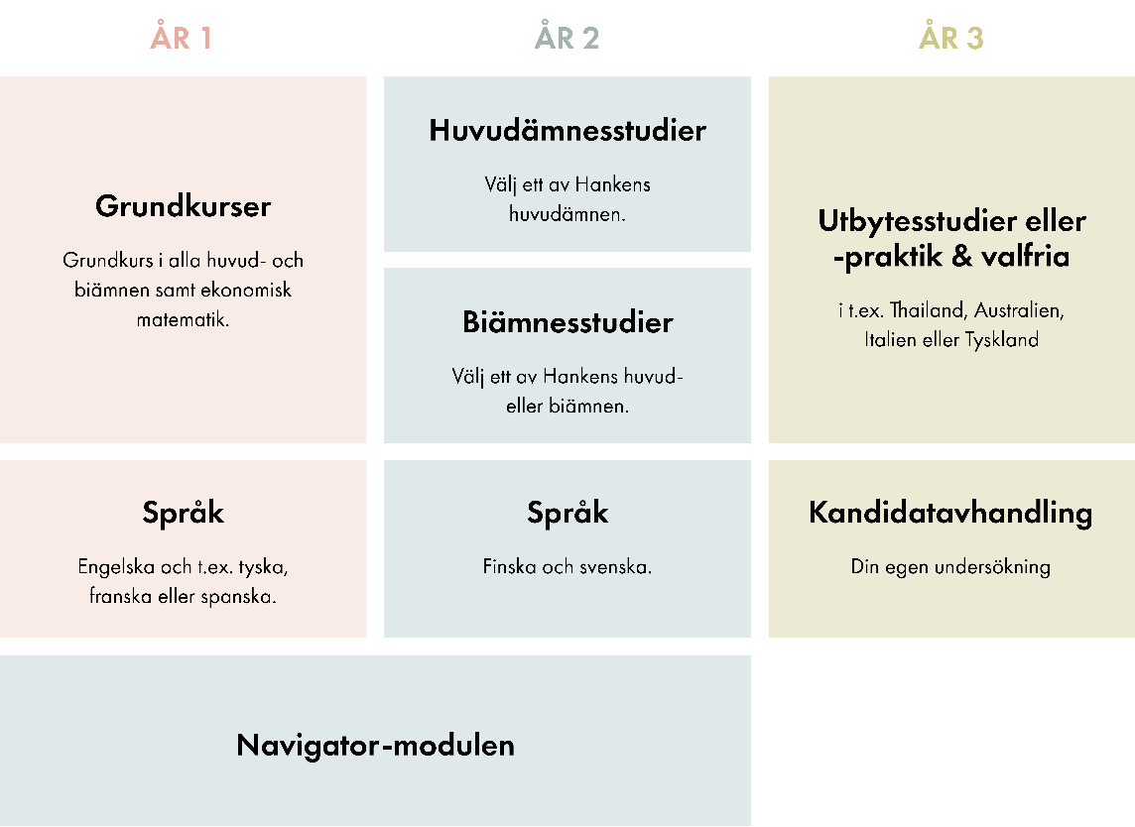
Det svenskspråkiga kandidatprogrammet

Slide 21
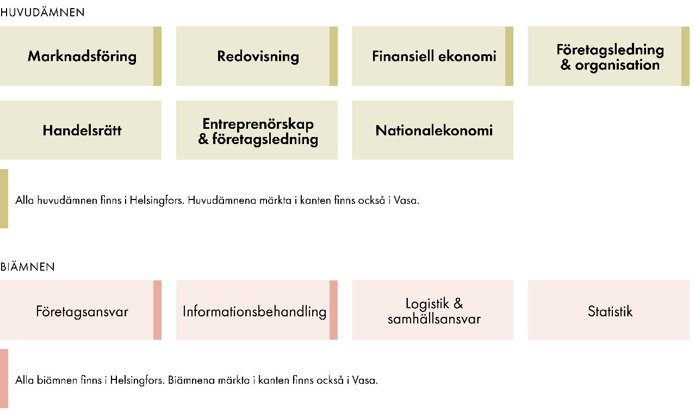
Huvudämnen i det svenskspråkiga programmet

Slide 22

ANSÖK!
10.3.2026 kl. 8.00 − 24.3.2026 kl. 15.00.
Hanken i Helsingfors och Vasa är två olika ansökningsmål i vårens andra gemensamma ansökan. Du kan söka till den ena eller till båda orterna.
70% antas på basen av studentbetyg & 30% på basen av inträdesprov.
Ansökan lämnas in via Studieinfo-portalen!
Ansökan steg-för-steg

Slide 23
BETYGSANTAGNING
Tröskelkrav: Godkänt vitsord i matematik (lång eller kort)
Poäng ges för fem (5) ämnen:
Du kan få poäng för högst fem ämnen, enligt följande:
modersmål och litteratur
matematik (lång eller kort)
tre andra ämnen som du skrivit och som ger dig de bästa poängen
Det maximala poängantalet är 149,9.
Om en sökande saknar något av nämnda ämnen får hen inga poäng för det ämnet. Sökanden beaktas ändå i betygsantagningen om tröskelkravet uppfylls.
Poäng ges endast en gång per ämne. Man kan endast få poäng för lång eller kort matematik.
I betygsantagningen kan du bli antagen på basis av ditt finländska studentexamensbetyg eller IB-/EB-/finländskt RP/DIA-examensbetyg. För att kunna beaktas i betygsantagningen krävs att du är förstagångssökande och får minst 75 betygspoäng.
Notera: Från och med 2026 tas en ny poängsättning i bruk!
Hitta poängtabellerna här

Slide 24
URVALSPROV ELLER ÖPPNA UNIVERSITETET
Om du inte antas på basis av dina betygspoäng kan du istället delta i urvalsprovet.
Urvalsprovet baserar sig på lärandemålen för två obligatoriska kurser i gymnasiet. Dessutom kan provet basera sig på material som delas ut vid provtillfället.
Notera! Urvalsprovet testar inte dina kunskaper i någon specifik bok, utan hur väl du kan tillämpa de lärandemål som lagts upp för ovanstående kurser.
Universitetens urvalsprov förnyades nationellt 2025!
Alla ansökningsmål i ekonomi hör till samma Urvalsprov
Urvalsprov F
Provet motsvarar det tidigare urvalsprovet men är numera digitalt. Alla deltagare behöver ha med egen dator.
Provet kan göras på många olika orter, det går att välja provets språk (svenska/finska) på alla provställen.
Ett annat alternativ är att antas via öppna universitetsstudier
Snabbleden – möjligt att studera ett paket på 26 sp under ett år och bli antagen på basis av det
60 sp – studera 60 sp ÖPU studier och bli antagen på basis av det

Slide 25

SPRÅKKRAV I SVENSKA FÖR FINSKSPRÅKIGA
Du uppfyller kraven om du har:
L eller E i lång A-svenska
L i medellång B-svenska
Godkänt resultat i ett språktest (de som Hanken godkänner finns på hemsidan)
ELLER: Språkprov i svenska
Består oftast av hörförståelse och skriftliga uppgifter.

Slide 26
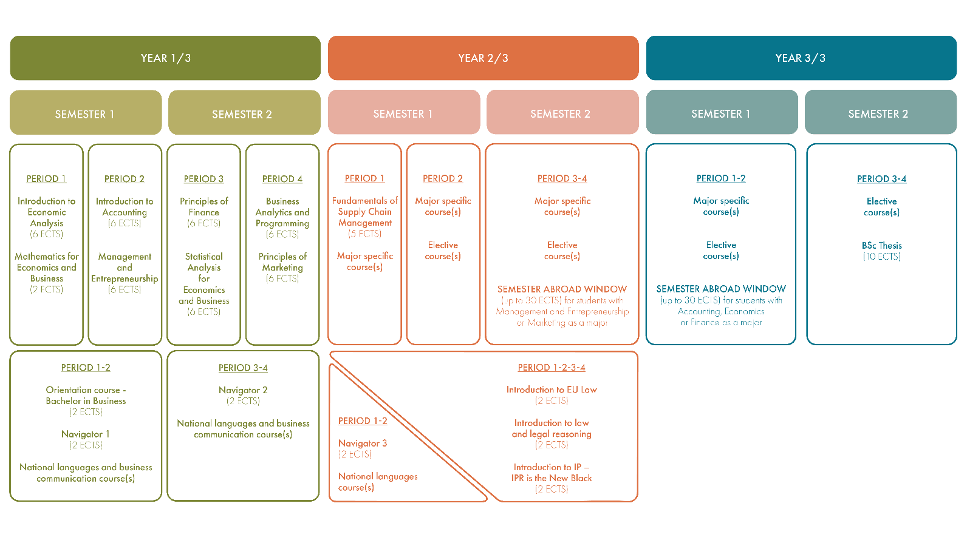
The bachelor in business programme (PÅ ENGELSKA)

Slide 27


APPLY TO BACHELOR IN BUSINESS
7-21 January 2026 until 3 pm (GMT+2)
The application period for the programme is in January for the study start in autumn the same year.
60% of new students admitted based on SAT/ACT and 40% will be admitted based on certificates (Finnish matriculation examination, International Baccalaureate, European Baccalaureate or Reifeprüfung/Deutsches Internationales Abitur certificate completed in Finland).
SAT min. 1100, ACT min. 22

Slide 28

MAGISTER FRÅN HANKEN
2 år långt utbildningsprogram (120 sp)
Studiernas språk är i första hand svenska, även om en del av kurserna går på engelska
Utbildningen sker på plats antingen i Helsingfors eller i Vasa
I Helsingfors kan du välja mellan åtta huvudämnen och i Vasa mellan fem huvudämnen
Du kan söka till två ansökningsmål som du prioritetsordnar i din ansökan
Examen: Ekonomie magister

Slide 29
HUVUDÄMNEN
HELSINGFORS:
Finansiell ekonomi
Nationalekonomi
Företagsledning och organisation
Entreprenörskap och företagsledning
Marknadsföring
Handelsrätt
Styrning av försörjningskedjor
Redovisning
VASA:
Företagsledning och organisation
Finansiell ekonomi
Marknadsföring
Handelsrätt
Redovisning
Notera att det inte alla år tas in nya studenter till alla ämnen på svenska

Slide 30

ANSÖK!
Ansökningstid
Ansökningsperiod: 10-24.3.2026 kl.15.00.
Antagningskrav
En tidigare examen, minst en kandidatexamen, en yrkeshögskoleexamen eller en utländsk examen som motsvarar 180 studiepoäng vid ett erkänt universitet som ger behörighet för magisterstudier
Minst GPA 3 i examen eller GMAT/GRE
Minst 25–30 studiepoäng i ekonomiska vetenskaper
Kunskaper i svenska
CV på svenska
Ansökan steg-för-steg

